Slide 1

第3章 Android核心组件之Activity

Slide 2

本节课主要内容
Activity之间的跳转及数据传递
使用Intent在Activity之间传递数据
回传数据
隐式启动Activity

Slide 3
Activity之间的跳转及数据传递
Intent简介
在一个Activity中启动另一个Activity的方法
使用Intent在Activity之间传递数据

Slide 4
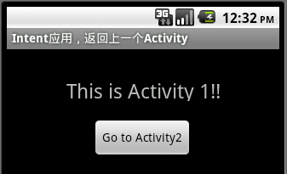
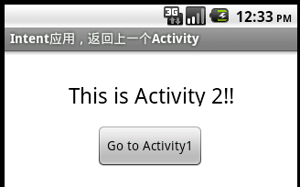
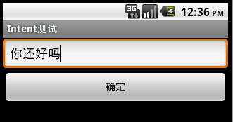

多个Activity

Slide 5
多个Activity之间的关系
Activity01
Activity02
startActivity(Intent intent)
startActivityForResult(Intent intent,int requestCode)
Notes:
在android开发中，经常会从一个页面调转到另一个页面，在android中从一个activity启动另一个activity可以使用startActivity方法或者startActivityForResult方法(能返回值)。这里的两个方法要传递参数时需要使用到对象Intent，intent是信使，完成组件之间的通信功能。

Slide 6
Intent简介
Intent一般用于启动Activity，启动服务，发送广播等，承担了Android应用程序核心组件相互间的通信功能。
Notes:
Intent是一种运行时绑定（runtime binding)机制，它能在程序运行的过程中连接两个不同的组件。通过Intent，你的程序可以向Android表达某种请求或者意愿，Android会根据意愿的内容选择适当的组件来响应。比如，有一个Activity希望打开网页浏览器查看某一网页的内容，那么这个Activity只需要发出WEB_SEARCH_ACTION请求给Android，Android 会根据Intent的内容，查询各组件注册时的声明的IntentFilter，找到网页浏览器Activity来浏览网页。

Slide 7
Intent简介
Activity之间消息的传递；
Intent是Activity、Service、Broadcast Receiver之间的桥梁，为Activity、Service和BroadcastReceiver等组件提供交互能力
activity
service
Intent
Broadcast receiver
Notes:
Intent可在不同组件之间传递的消息，这个消息在到达接收组件后，接收组件会执行相关的动作；
允许应用程序与其它的应用程序间传递Intent来执行动作和产生事件。

Slide 8
Intent简介
一个Intent对象是一个信息包，包含了要接收此Intent的组件需要的信息（例如需要的动作和动作需要的信息）。
Intent是一个动作的完整描述，包含了动作的产生组件、接收组件和传递的数据信息。
Notes:
http://www.cnblogs.com/mengdd/archive/2013/03/18/2965839.html

Slide 9
Intent简介
一个Intent对象包含一组信息：
Component name：要处理这个Intent对象的组件名
Action：Intent要完成的动作
Data：执行动作的类型，不同的动作有不同的数据规格。
Category：额外信息，例如：能够处理这个Intent对象的组件种类。
Extras：附加信息
Flags：很多是用来指定Android系统如何启动activity，还有启动了activity后如何对待它。
如果我们在启动一个 Activity 时使用这样的 Intent 对象：
Intent intent =new Intent(); intent.setAction("com.ultrawise.myaction");
那么所有的 Action 列表中包含了“com.ultrawise.myaction”的 Activity 都将会匹配成功。
Notes:
http://www.cnblogs.com/mengdd/archive/2013/03/18/2965839.html
组件名：交给洗衣机
Action是指Intent要完成的动作，是一个字符串常量。“洗”
Data属性是执行动作的URI和MIME类型，不同的动作有不同的数据规格。“衣服”
Category是一个字符串，提供了额外的信息，有关于能够处理这个Intent对象的组件种类。“洗张三的衣服”
Extras：传递给Intent的额外数据，以Bundle的形式定义，就是一些键值对。“用洗衣机的速洗模式洗衣服”

Slide 10
Intent简介
Intent在寻找目标组件时有两种方法：
显式调用，必须在Intent中Component name指明启动的Activity所在的类；
隐式调用，没有明确指定目标组件的名称，那么就要通过一定的条件过滤筛选。
Android系统根据隐式意图中设置的动作(Action)、类别(category)、数据(Uri和数据类型)决定启动哪一个组件。
也就是说在隐式启动时，Intent中只包含需要执行的动作和所包含的数据，而无需指明具体启动哪一个Activity，选择权由Android系统和最终用户来决定。

Slide 11
使用Intent显式启动Activity
  创建一个Intent对象
  指定当前的应用程序上下文以及要启动的Activity
  把创建好的这个Intent作为参数传递给startActivity()方法

Slide 12
显式启动Activity
    方法一：采用Intent有参构造函数
    Intent(Context packageContext, Class<?> cls)
    第1个参数是应用程序上下文；
    第2个参数是接收Intent的目标组件，直接指明了需要启动的Activity
Intent intent = new Intent(MainActivity.this, SecondActivity.class);
startActivity(intent);

Slide 13
显式启动Activity
public class MainActivity extends Activity {
private Button btn=null;
public void onCreate(Bundle savedInstanceState) {
super.onCreate(savedInstanceState);
setContentView(R.layout.main);
btn=(Button)findViewById(R.id.call);
btn.setOnClickListener(listener);
}
private OnClickListener listener=new OnClickListener(){
public void onClick(View v) {
Intent intent=new Intent(MainActivity.this,SecondActivity.class);
startActivity(intent);//启动 intent }
};
}
public class SecondActivity extends Activity {
protected void onCreate(Bundle savedInstanceState) {
super.onCreate(savedInstanceState);
setContentView(R.layout.second);
}
}

Slide 14
显式启动Activity
    方法二：采用Intent无参构造函数构造一个空Intent对象。
    然后采用该对象的setClass()方法
    setClass(Context packageContext, Class<?> cls)
Intent intent=new Intent(); intent.setClass(MainActivity.this,SecondActivity.class);

Slide 15
显式启动Activity
public class MainActivity extends Activity {
private Button btn=null;
public void onCreate(Bundle savedInstanceState) {
super.onCreate(savedInstanceState);
setContentView(R.layout.main);
btn=(Button)findViewById(R.id.call);
btn.setOnClickListener(listener);
}
private OnClickListener listener=new OnClickListener(){
public void onClick(View v) {
Intent intent=new Intent();
intent.setClass(MainActivity.this,SecondActivity.class);
startActivity(intent);//启动intent }
};
}
public class SecondActivity extends Activity {
protected void onCreate(Bundle savedInstanceState) {
super.onCreate(savedInstanceState);
setContentView(R.layout.second);
}
}
Notes:
EditDemoActivity.java

Slide 16
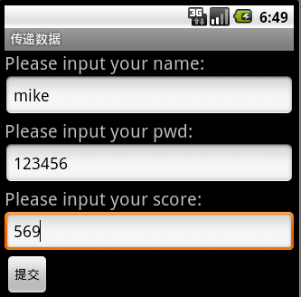

使用Intent在Activity之间传递数据
当一个Activity启动另一个Activity时，常常会有一些数据要传递过去，在Android中，需要传递的数据放在对象Intent中。

Slide 17
使用Intent在Activity之间传递数据
Intent提供了多个重载的putExtras方法来携带额外的数据。
putExtras(Bundle data)：向Intent中放入需要携带的数据。
putExtra(String name, int value)：向Intent中放入键值对。
putExtra(String name, char value)
putExtra(String name, int[] value)
。。。。。。。。

Slide 18
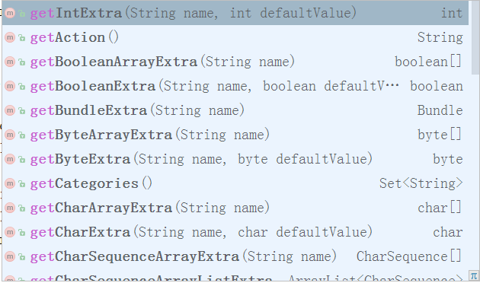
使用Intent在Activity之间传递数据

Slide 19
使用Intent在Activity之间传递数据
直接使用Intent传递数据
btn.setOnClickListener(new OnClickListener(){
public void onClick(View v) {
String name=edit1.getText().toString();
int pwd=Integer.valueOf(edit2.getText().toString());
Intent intent=new Intent();
intent.setClass(MainActivity.this, OtherActivity.class);
intent.putExtra("name", name);
intent.putExtra("pwd", pwd);
startActivity(intent);
}
});
protected void onCreate(Bundle savedInstanceState) {
super.onCreate(savedInstanceState);
setContentView(R.layout.b1);
TextView txt1=(TextView)findViewById(R.id.txt1);
TextView txt2=(TextView)findViewById(R.id.txt2);
Intent intent=getIntent();
String name=intent.getStringExtra("name");
int pwd=intent.getIntExtra("pwd", 0);
txt1.setText(name);
txt2.setText(""+pwd);
}
Notes:
getIntExtra（String str，int defaultValue）如果没有取到第一个参数str的值，则默认返回第二个参数defaultValue的值.

Slide 20
使用Intent在Activity之间传递数据
使用Bundle实现数据传递。Bundle是数据携带包，提供了多个方法存入数据。
putXxx(String key,Xxx data)：向Bundle中放入各种类型数据。
putSerializable(String key,Serializable data):向Bundle中放入一个可序列化的对象。
为了取出Bundle数据携带包里的数据，Bundle提供如下方法。
getXxx(String key):从Bundle取出Int、Long等各数据类型数据。
getSerializable(String key):从Bundle取出一个可序列化的对象。

Slide 21
使用Intent在Activity之间传递数据
btn.setOnClickListener(new OnClickListener(){
public void onClick(View v) {
String name=edit1.getText().toString();
int pwd=Integer.valueOf(edit2.getText().toString());
float score=Float.valueOf(edit3.getText().toString());
Bundle bundle=new Bundle();
bundle.putString("name", name);
bundle.putInt("pwd", pwd);
bundle.putFloat("score", score);
Intent intent=new Intent();
intent.setClass(MainActivity.this, OtherActivity.class);
intent.putExtras(bundle);
startActivity(intent);
}
});
Intent intent=getIntent();
Bundle bundle=intent.getExtras();
String name=bundle.getString("name");
int pwd=bundle.getInt("pwd");
float score=bundle.getFloat("score");
txt1.setText(name);
txt2.setText(""+pwd);
txt3.setText(""+score);

Slide 22
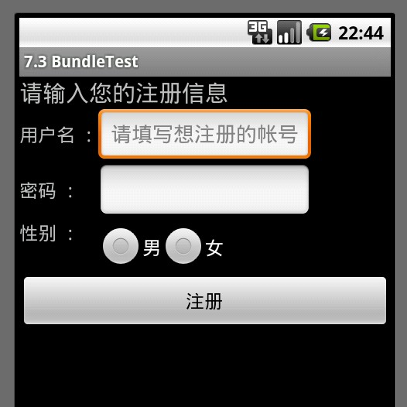
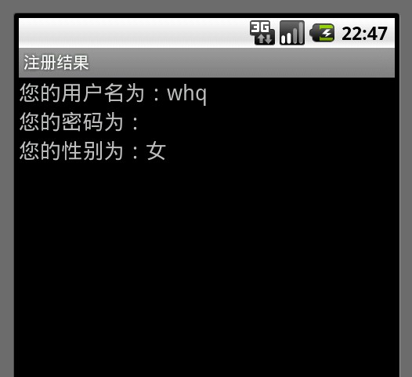
案例
Notes:
LoginDemoActivity.java(主Activity)
涉及的Activity:
NextActivity.java
RegisterActivity.java
BundleTestActivity.java
ResultActivity.java

Slide 23
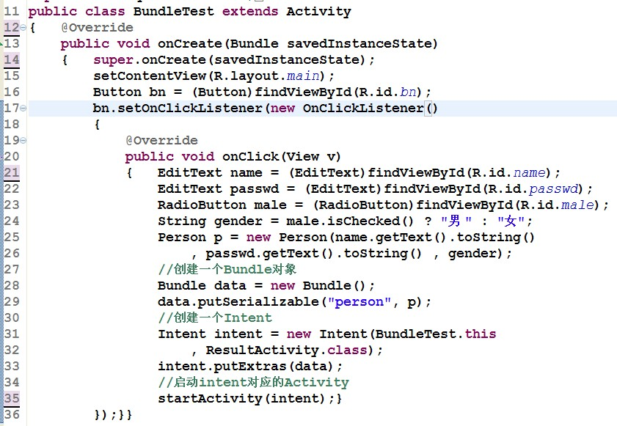
代码阅读

Slide 24
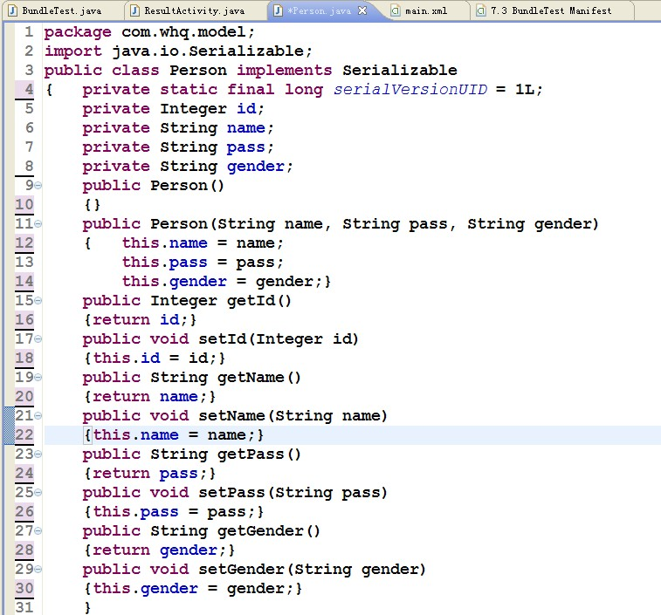
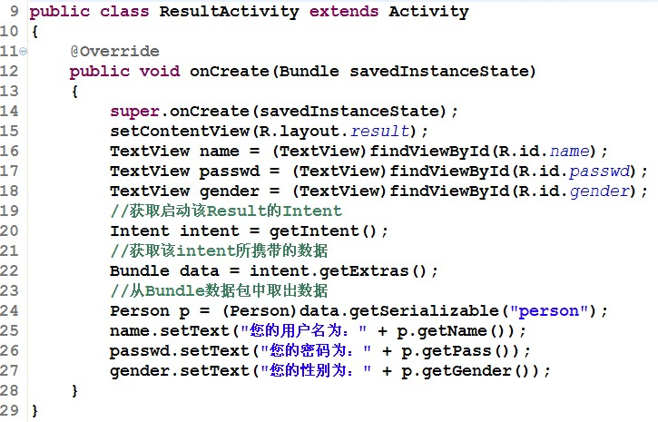
代码阅读
类似于JavaBean
Notes:
Activity提供了一个startActivityForResult(Intent intent,int requestCode )方法来启动其他Activity。该方法用于启动指定的Activity，而且期望获取指定Activity返回的结果。
为了获取被启动的Activity所返回的结果，当前Activity需要重写onActivityResult(int requestCode,int resultCode,Intent intent)。
一个Activity中可能包含多个按钮，并调用startActivityForResult()方法来打开多个不同的Activity处理不同的业务。当这些新Activity关闭时，系统都会调用前面Activity的onActivityResult(int requestCode,int resultCode,Intent intent)方法，利用request Code区分是哪个请求结果触发的，利用resultCode区分返回的数据来自哪个新的Activity。

Slide 25
回传数据
Step1:第1个Activity中使用startActivityForResult()方法实现回传数据。
startActivityForResult(Intent intent,int requestCode)
第一个参数是Intent，第二个参数是请求码，用于判断数据的来源
Intent intent=new Intent(MainActivity.this,Activity02.class);
startActivityForResult(intent,1);

Slide 26
回传数据
Step2:第2个Activity中添加数据返回代码。需要使用setResult()方法。
setResult(int resultCode,Intent data)
resultCode:结果码，一般使用0或1；
Intent：带有数据的Intent
Intent intent=new Intent();
intent.putExtra(“extra_data”,”Hello”);
setResult(1,intent);
finish();

Slide 27
回传数据
Step3:第1个Activity中使用onActivityResult()方法获取返回的数据。
protected void onActivityResult(int requestCode,int resultCode,Intent data)
requestCode:启动Activity时传递的请求码；
resultCode:表示在返回数据时传入结果码；
data:携带返回数据的Intent

Slide 28
回传数据
注意：
在一个Activity中可能会调用startActivityForResult()方法启动多个Activity，每一个Activity返回的数据都会回调到onActivityResult()这个方法中，所以需要通过检查requestCode的值来判断数据来源，确定数据是从正确的Activity返回，然后再通过resultCode的值来判断数据处理结果是否成功，最后从data中取出数据并打印。

Slide 29
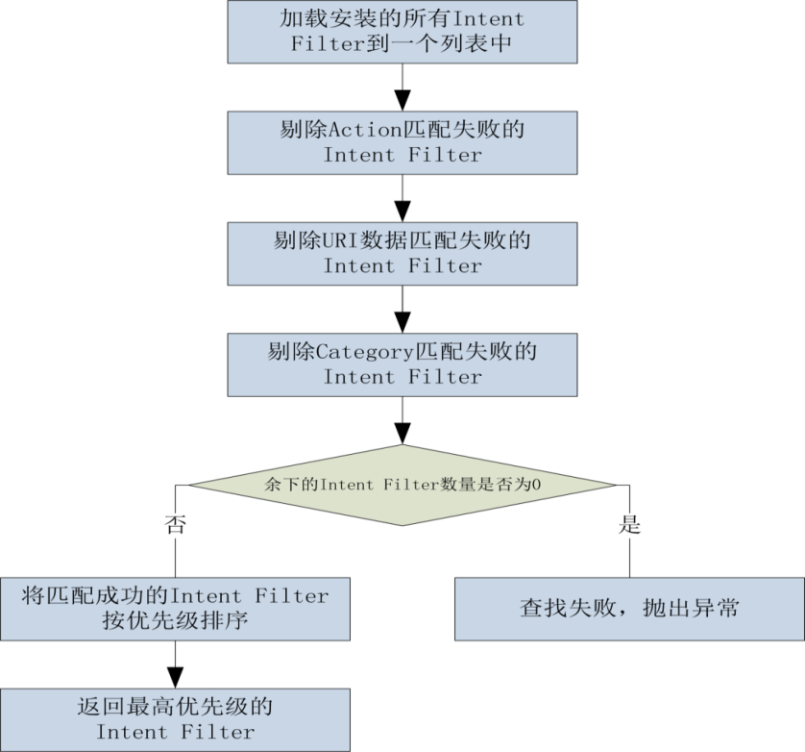
使用Intent隐式启动Activity
    优点：不需要指明启动哪一个Activity，而由Android系统来决定，有利于使用第三方组件。
    隐式启动Activity时，Android系统在应用程序运行时解析Intent，并根据一定的规则对Intent和Activity进行匹配，使Intent上的动作、数据与Activity完全吻合。
Notes:
匹配的Activity可以是应用程序本身的，也可以是Android系统内置的，还可以是第三方应用程序提供的。因此，这种方式更加强调了Android应用程序中组件的可复用性

Slide 30
IntentFilter
IntentFilter中具有和Intent对应的用于过滤动作Action，数据Data和类别Category的字段,根据这些字段对适合接收该Intent的组件进行匹配和筛选的机制。
每个 IntentFilter描述该组件所能响应Intent请求的能力——组件希望接收什么类型的请求行为，什么类型的请求数据。

Slide 31
<intent-filter>节点属性参考表
标签 | 属性 | 说明
<action> | android:name | 指定组件所能响应的动作，用字符串表示
<category> | android:category | 用于为action增加额外的附加类别信息
<data> | android:host | 指定一个有效的主机名
 | android:mimetype | 指定组件能处理的数据类型
 | android:path | 有效的URI路径名
 | android:port | 主机的有效端口号
 | android:scheme | 所需要的特定的协议
Notes:
为了使组件能够注册IntentFilter，通常在AndroidManifest.xml文件的各个组件的节点下定义<intent-filter>节点，然后在<intent-filter>节点声明该组件所支持的动作、执行的环境和数据格式等信息。当然，也可以在程序代码中动态地为组件设置IntentFilter。<intent-filter>节点支持<action>标签、<category>标签和<data>标签，分别用来定义IntentFilter的“动作”、“类别”和“数据”。
Android平台通知BroadcastReceiver对象时需要给该对象发送一个Intent对象，如果该Intent对象符合action,category,data等属性值则启动该BroadcastReceiver对象，如果不符合这个标准，即intent-filter中没有这个属性能和Intent中的属性匹配，则不会启动该BroadcastReceiver。

Slide 32
Action属性是一个字符串, 代表某一种特定的动作
Category属性也是一个字符串, 用于指定一些目标组件需要满足的额外条件，包含了处理该Intent的组件的种类信息, 起着对action的补充说明作用。
Data属性指定所操作数据。
Notes:
Android中的Intent通过Action,Category和data等属性进行了相应的描述，我们想做某些事情（达成某些目标），就需要填写这些参数的部分或全部，这样Android才会帮助我们自动的去进行某些操作。
Intent（发送数据的广播对象）如何处理数据是由Action和data两部分决定的，Action指的是处理数据的方法，即操作是什么类型的；data是要被处理的数据。如动作Action“洗”，对象data“衣服”，对于不同的数据，处理的动作不同。如洗衣服和洗脸的步骤不同。

Slide 33
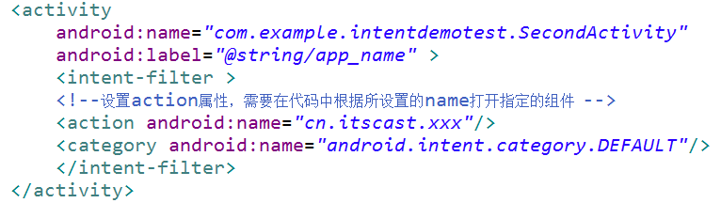

隐式启动Activity
在AndroidManifest.xml文件里
action 标签指明了当前Activity可以响应的动作为“ cn.itscast.xxx”，而category标签则包含了一些类别信息，只有当<action>、<category>中的内容同时匹配时，Activity才会被启动。
隐式启动的代码如下：Activity中
IntentDemoActivity.java
Notes:
如果自己定义的某个Activity要通过隐式启动，在AndroidManifast.xm那么必须加上android.intent.category.DEFAULT，否则不起作用.
<activity android:name=".ch3.intentdemo.SecondActivity" >
<intent-filter>
<action android:name="www.yzh.cn" />
<category android:name="android.intent.category.DEFAULT"/>
<category android:name="www.yzh.cn"/>
</intent-filter>
</activity>
在activity中
Intent newIntent=new Intent();
newIntent.setAction(“www.yzh.cn”);
newIntent.addCategory(“www”);//category不匹配，则无法启动secondactivity。如果不加这条语句，也就是说不用匹配category，只要有<category android:name=“android.intent.category.DEFAULT”/>程序也可以运行。但是如果要加addCategory()，则一定要准确。

Slide 34
隐式启动Activity
    在缺省情况下，Android系统会调用内置的Web浏览器
    Intent的语法如下
    Intent构造函数的第1个参数是Intent需要执行的动作
    第2个参数是URI，表示需要传递的数据
Intent intent = new Intent(Intent.ACTION_VIEW, Uri.parse(urlString));
Notes:
Uri:统一资源标识符，，应用程序中的每一种资源起的唯一的名字

Slide 35
隐式启动Activity
    Intent的动作是Intent.ACTION_VIEW，根据URI的数据类型来匹配动作
    数据部分使用Uri.parse(urlString)方法，可以简单的把一个字符串解释成Uri对象(统一资源标识符).对以Uri方式传送的数据，根据Uri协议部分以最佳方式启动相应的Activity进行处理。对于http:address将打开浏览器查看；对于tel:address将打开拨号呼叫指定的电话号码
Intent intent = new Intent(Intent.ACTION_VIEW, Uri.parse("http://www.google.com")); startActivity(intent);

Slide 36
隐式启动Activity
    Android系统支持的常见动作字符串常量表
动作 | 说明
ACTION_ANSWER | 打开接听电话的Activity，默认为Android内置的拨号盘界面
ACTION_CALL | 打开拨号盘界面并拨打电话，使用Uri中的数字部分作为电话号码
ACTION_DELETE | 打开一个Activity，对所提供的数据进行删除操作
ACTION_DIAL | 打开内置拨号盘界面，显示Uri中提供的电话号码
ACTION_EDIT | 打开一个Activity，对所提供的数据进行编辑操作
ACTION_INSERT | 打开一个Activity，在提供数据的当前位置插入新项
ACTION_PICK | 启动一个子Activity，从提供的数据列表中选取一项
ACTION_SEARCH | 启动一个Activity，执行搜索动作
ACTION_SENDTO | 启动一个Activity，向数据提供的联系人发送信息
ACTION_SEND | 启动一个可以发送数据的Activity
ACTION_VIEW | 最常用的动作，对以Uri方式传送的数据，根据Uri协议部分以最佳方式启动相应的Activity进行处理。对于http:address将打开浏览器查看；对于tel:address将打开拨号呼叫指定的电话号码
ACTION_WEB_SEARCH | 打开一个Activity，对提供的数据进行Web搜索

Slide 37

隐式启动Activity
    以下代码说明如何隐式启动Activity
public class WebViewIntentDemo extends Activity { public void onCreate(Bundle savedInstanceState) { super.onCreate(savedInstanceState); setContentView(R.layout.main); final EditText editText = (EditText)findViewById(R.id.edit_url); final Button button = (Button)findViewById(R.id.btn); button.setOnClickListener(new OnClickListener(){ public void onClick(View view){ String urlString = editText.getText().toString(); Intent intent = new Intent(Intent.ACTION_VIEW, Uri.parse(urlString)); startActivity(intent); } }); } }
IntentAllActivity.java
Notes:
Windows下，配置好Adroid环境变量后(如将d:android-sdk-windows-1.0_r1 ools加入系统变量PATH)，在命令行窗口输入： emulator
启动Android 模拟器后， 输入：
adb shell
进入adb shell模式：
将网络连接代理设置写入配置数据库，假如你的上网代理IP是10.193.xx.xx：
sqlite3 /data/data/com.android.providers.settings/databases/settings.db "INSERT INTO system VALUES(99,'http_proxy','10.193.xx.xx:1080')"
查询一下是否成功更改了系统设置：
sqlite3 /data/data/com.android.providers.settings/databases/settings.db "SELECT * FROM system"
结果中应有：99|http_proxy|10.193.xx.xx:1080
重启模拟器，应该可以使用Browser上 Internet了.
删除刚刚写入的配置信息方法：
sqlite3 /data/data/com.android.providers.settings/databases/settings.db "DELETE FROM system WHERE _id=99"
Android模拟器默认的地址是10.0.2.3，默认的DNS也是10.0.2.3，对于在家里上网学习Android的人（像我）来讲，一般电脑的IP都是192.168.1.100之类的，不在同一个网段。所以就会出现电脑可以上网但是模拟器不能上网的情况。其实设置方法很简单，只要把模拟器的默认DNS设置成电脑的DNS地址即可。
第一步：用系统的命令进入Android开发包的tools目录
cd X:\...\android-sdk-windows\tool
第二布：使用adb的shell，确认系统的各项属性
adb shell
getprop
getprop会列出系统当前的各项属性
第三步：得到模拟器的DNS地址
在结果里可以看到：
[net.dns1]: [10.0.2.3]
[net.dns2]: [10.0.2.4]
[net.dns3]: [10.0.2.5]
[net.dns4]: [10.0.2.6]
第四步：把dns改成我们自己的DNS
setprop net.dns1 192.168.1.1
注：一般TP-LINK及D-LINK的DNS都是192.168.1.1，如果不是请使用ipcnofig /all命令确认。
大功告成，再去使用模拟器的浏览器的话，你就可以发现你已经可以上网了。

Slide 38
总结
多个Activity之间的调用
Intent显式调用
Intent隐式调用
使用Intent在Activity之间传递数据
直接使用Intent传递数据
使用Bundle传递数据
回传数据

